Slide 1


Slide 2

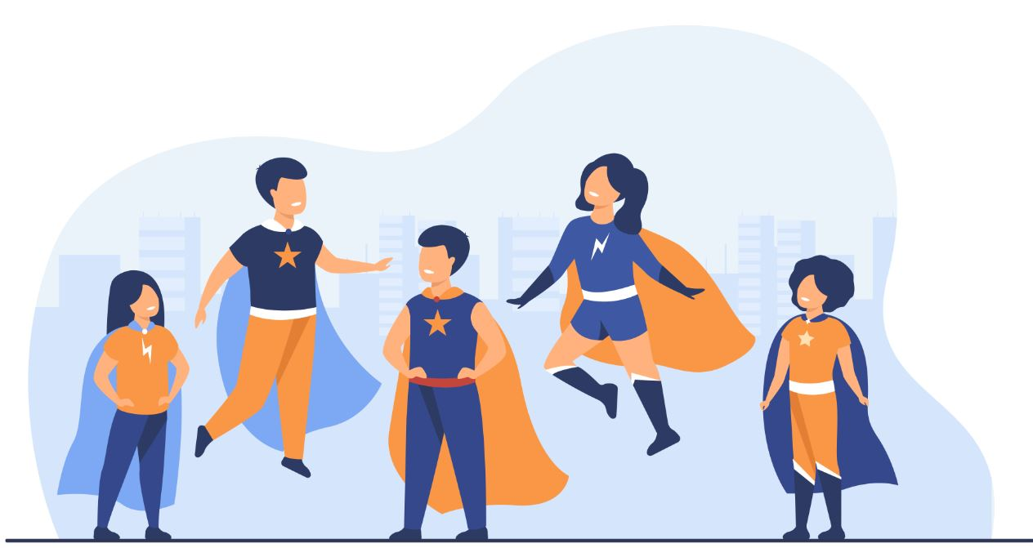



#ისაუბრეფულზე
გამოიმუშავე ფულის მართვის „სუპერძალა“
გახდი ფინანსური თაღლითობის „დეტექტივი“

Slide 3


რატომ უნდა ვისაუბროთ ფულზე?
ვსწავლობთ ფულის ჭკვიანურად მართვას
# ისაუბრე
ფულზე
ვუზიარებთ ერთმანეთს გამოცდილებას
თავს ვიცავთ შეცდომებისგან
ფულის გლობალური კვირეული

Slide 4

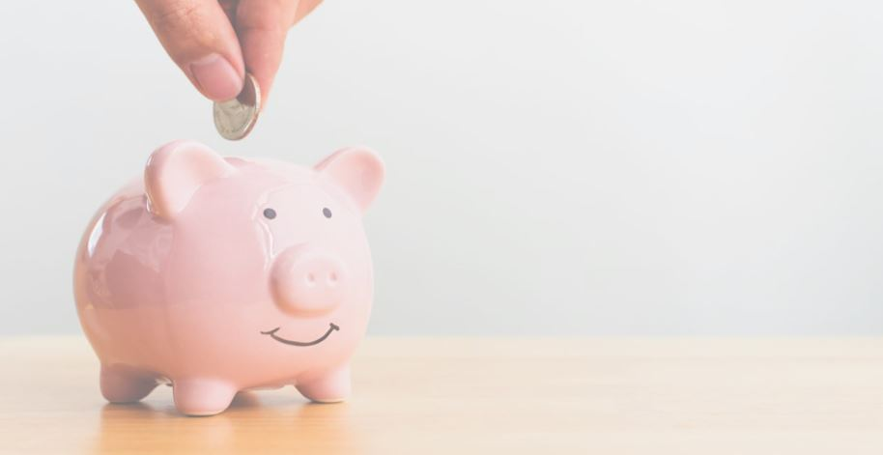
ყოველდღიური ფინანსური გადაწყვეტილებები
რამდენი ფული მაქვს?
დავხარჯო თუ შევინახო?
ეს ვიყიდო თუ ის?
მინდა თუ მჭირდება?

Slide 5

3 ნაბიჯი: როგორ ვმართო ფული ჭკვიანურად?
განასხვავე! სურვილია თუ საჭიროება?
1
საჭიროებები
სურვილები

Slide 6
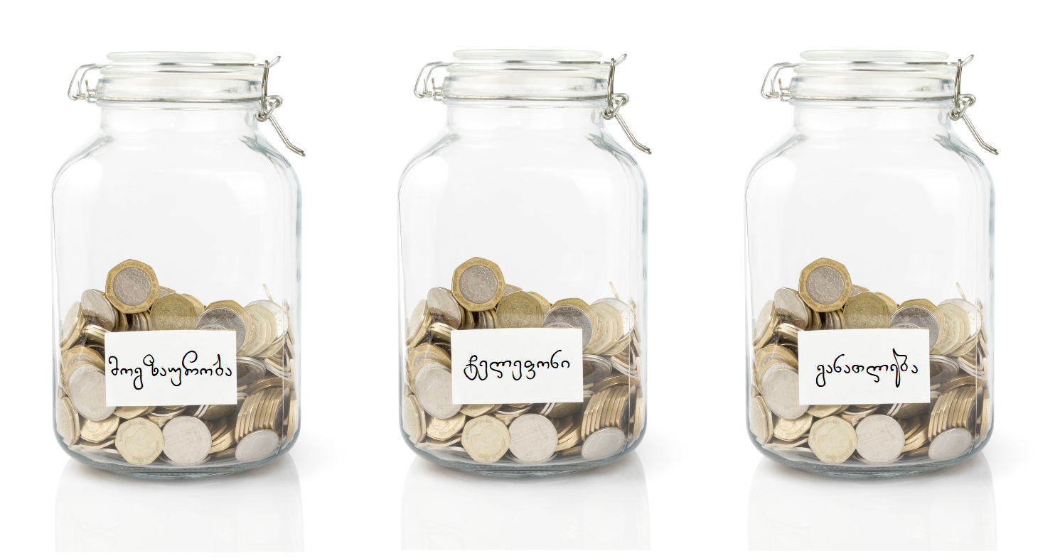

3 ნაბიჯი: როგორ ვმართო ფული ჭკვიანურად?
დაზოგე! დააგროვე ფული მომავლისთვის
2
ფინანსური მიზნების მიღწევა
გაუთვალისწინებელი მოვლენებისთვის მზადყოფნა

Slide 7


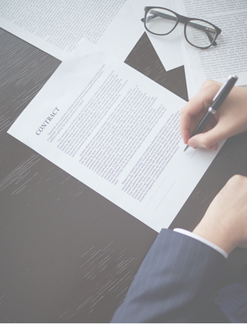


სად შევინახოთ ჩვენი დანაზოგი?
ყულაბა
ბანკი
თუ
მარტივია,
მოსახერხებელია ბავშვებისთვის
დაცულია;
ემატება სარგებელი;
დახარჯვის ცდუნება ნაკლებია
შეიძლება დაიკარგოს, ან მოიპარონ;
არაფერი ემატება;
შეიძლება შემოგვეხარჯოს
შეზღუდული წვდომა - საჭიროა მშობლის / მეურვის თანხმობა

Slide 8




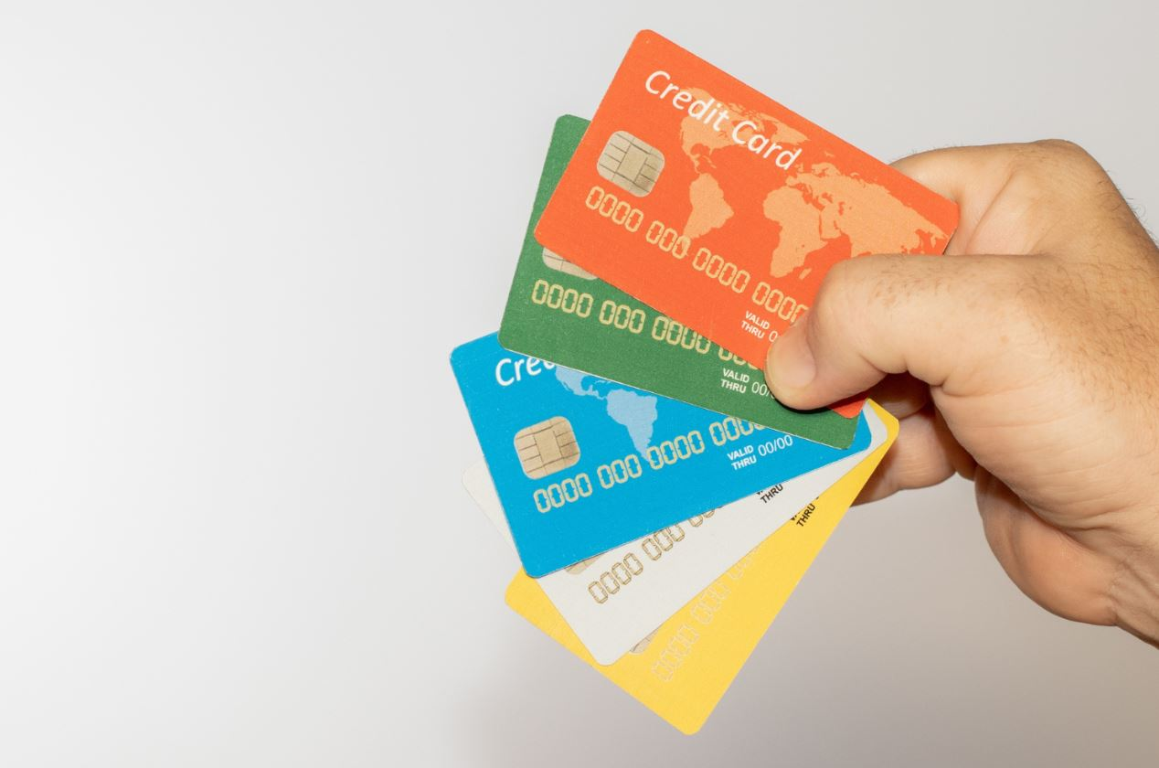
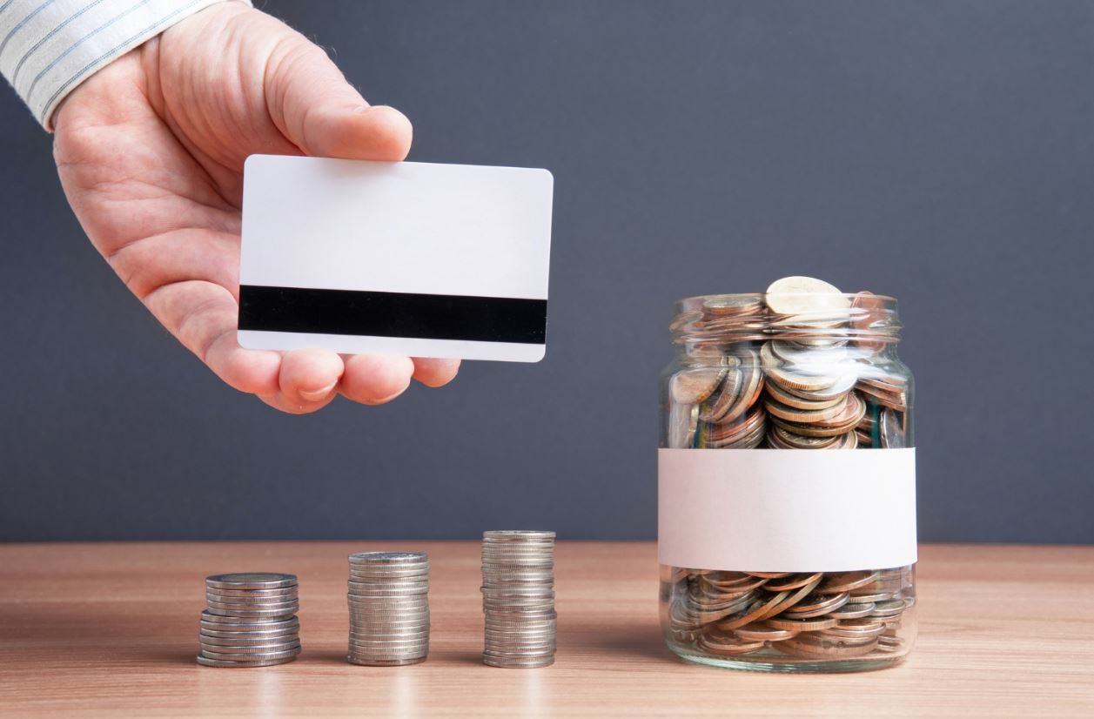
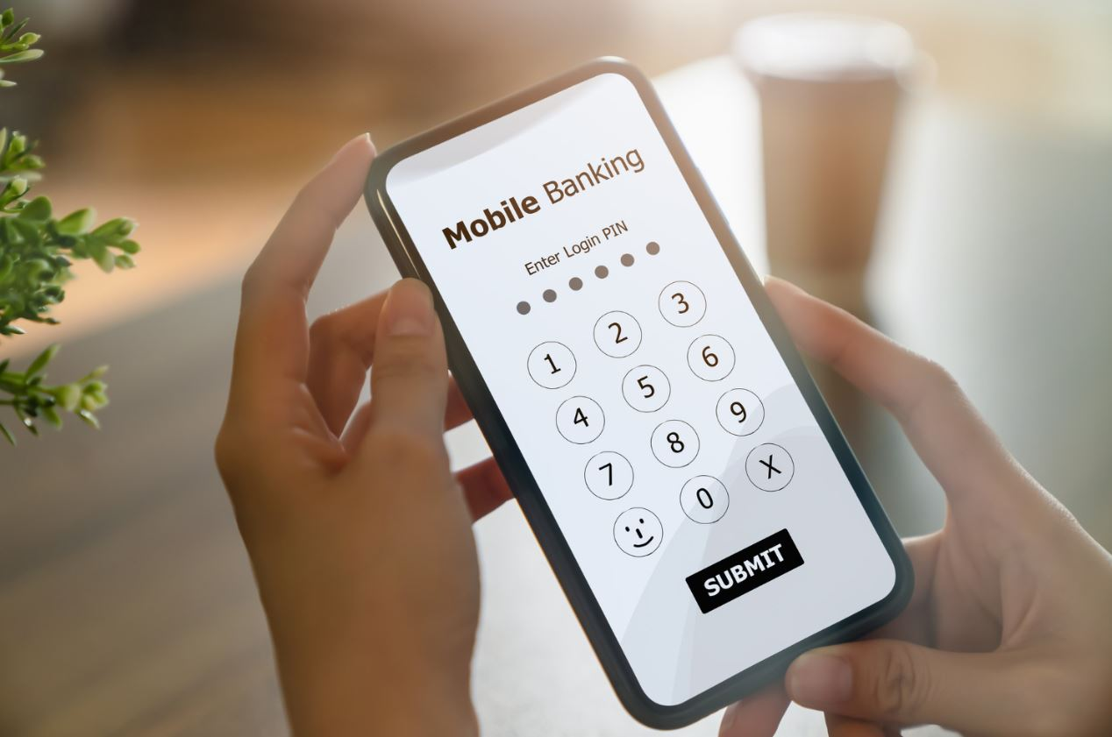

ბანკის TOP 3 ფუნქცია მოსწავლეებისთვის
1
2
3
საბანკო ბარათი
დეპოზიტი / ყულაბა
მობილბანკი
შენი ფულის განკარგვის საშუალება
შენი ფულის შეგროვების საშუალება
შენი ფულის ონლაინ კონტროლის საშუალება
ერთმანეთს შეადარე სხვადასხვა შემოთავაზება!

Slide 9






ეროვნული ბანკი - ქვეყნის მთავარი ბანკი
ბანკების „მსაჯი“
უყურებს, თუ იცავენ ბანკები წესებს
უყურებს ფასებს
არ იცვლებოდეს ძალიან ხშირად
უშვებს ფულს
ეროვნულ ვალუტას
ზრუნავს ფინანსურ განათლებაზე
ფინედუ - www.finedu.gov.ge

Slide 10
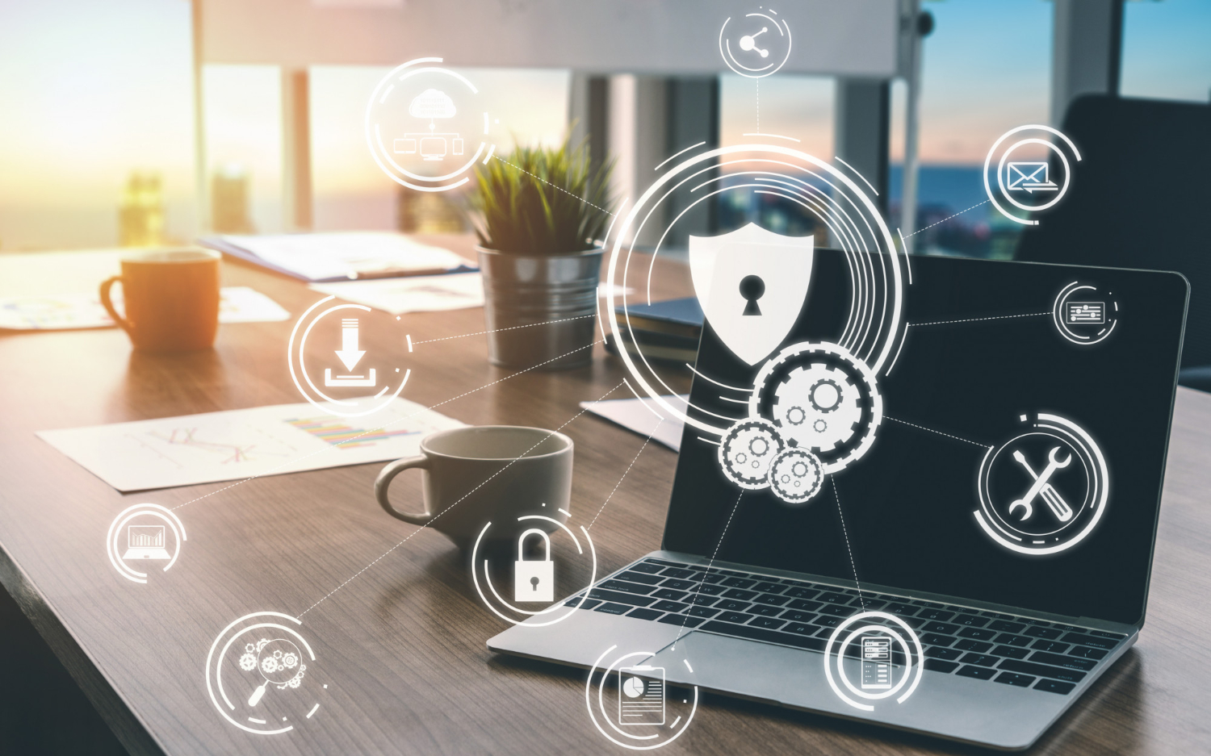
3 ნაბიჯი: როგორ ვმართო ფული ჭკვიანურად?
დაიცავი ფინანსური უსაფრთხოება!
3
წესი N1 - არასოდეს გააზიარო:
პაროლები და PIN კოდები
საბანკო ბარათის მონაცემები

Slide 11

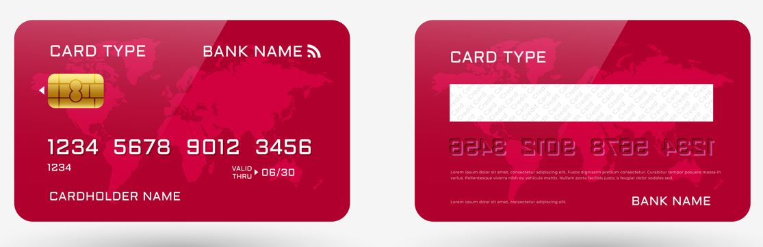
ბარათზე დატანილი მნიშვნელოვანი ინფორმაცია
123
ბარათის ნომერი
უსაფრთხოების კოდი
მოქმედების ვადა
მფლობელის სახელი და გვარი

Slide 12
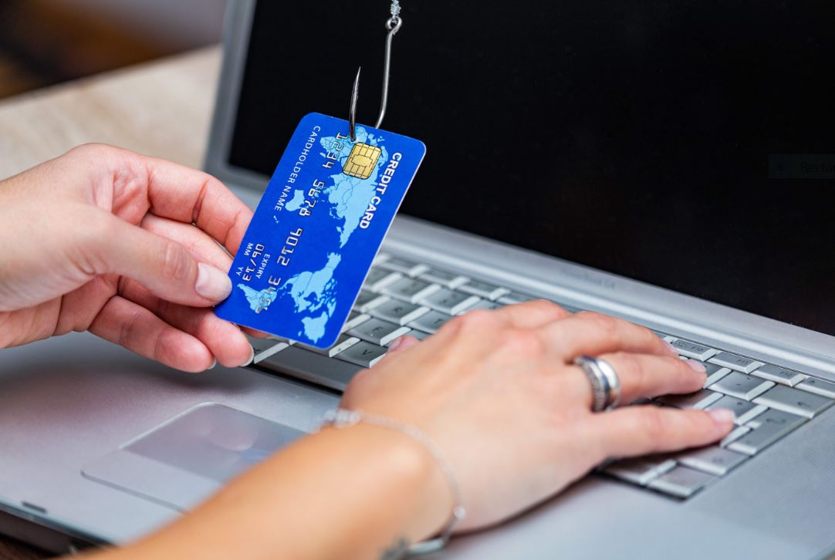
3 ნაბიჯი: როგორ ვმართო ფული ჭკვიანურად?
დაიცავი ფინანსური უსაფრთხოება!
3
წესი N2 - გადაამოწმე!
არ ენდო ყველა შემოთავაზებას ინტერნეტში
უფრთხილდი ფიშინგს - ბარათის მონაცემების შეყვანას ყალბ ვებგვერდებზე

Slide 13



ვუთხრათ თუ არ ვუთხრათ?
შეიძლება მეგობარს უთხრა, რომელი თამაში გიყვარს?

Slide 14
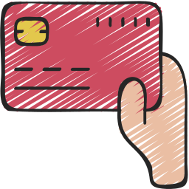
ვუთხრათ თუ არ ვუთხრათ?
შეიძლება ვინმეს უთხრა შენი საბანკო ბარათის ნომერი?

Slide 15

ვუთხრათ თუ არ ვუთხრათ?
შეიძლება ვინმეს უთხრა შენი მობილბანკის პაროლი?

Slide 16

ვუთხრათ თუ არ ვუთხრათ?
შეიძლება მშობლებს უთხრა, როცა ვინმე ინტერნეტში ფულის ჩარიცხვას გთხოვს?

Slide 17

#ისაუბრეფულზე
ფულზე საუბარი მნიშვნელოვანია
იცოდე რა გინდა და რა გჭირდება
დაიცავი შენი ფული

Slide 18


მადლობა ყურადღებისთვის!
www.finedu.gov.ge

